Slide 1

APLIKASI MANAJEMEN INVESTASI PERUSAHAAN DENGAN BLOCKCHAIN
Ferdy Hahan Pradana
2141764028
1

Slide 2
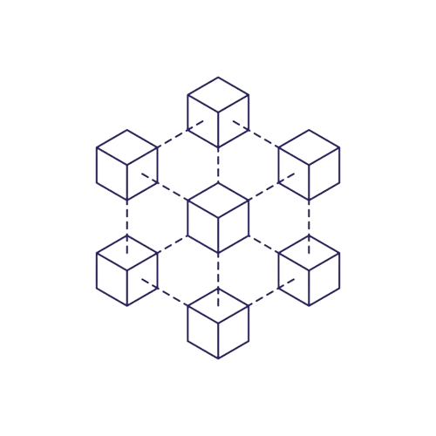
Latar Belakang
01
Dalam era globalisasi, investasi menjadi kunci utama pembangunan ekonomi dan stabilitas keuangan suatu negara.
02
Manajemen investasi, sebagai elemen strategis untuk merencanakan, mengimplementasikan, dan mengawasi dana investor individu maupun institusi
03
Transformasi teknologi terus mewarnai segala aspek kehidupan, termasuk dunia bisnis. Salah satu teknologi terkini yang mencuri perhatian adalah teknologi blockchain.
2

Slide 3

Rumusan Masalah
Bagaimana proses pencatatan transaksi pembelian token dan data kepemilikan token dalam aplikasi manajemen investasi perusahaan dapat diimplementasikan dan disimpan menggunakan teknologi blockchain?
Batasan Masalah
Teknologi blockchain yang diterapkan adalah private blockchain
Penggunaan teknologi blockchain dalam penelitian ini dibatasi pada proses pencatatan transaksi dan data kepemilikan token investasi.
3

Slide 4

Tujuan
Tujuan dari penelitian ini adalah terwujudnya aplikasi manajemen investasi perusahaan yang menggunakan teknologi blockchain untuk penyimpanan data transaksi dan data kepemilikan token.
Manfaat
Memperkaya pemahaman pembaca terkait implementasi teknologi blockchain dalam manajemen investasi perusahaan
4

Slide 5
Metode
* Metode Pembangunan Jaringan Blockchain
* Metode Pengembangan Perangkat Lunak (Waterfall)
5

Slide 6
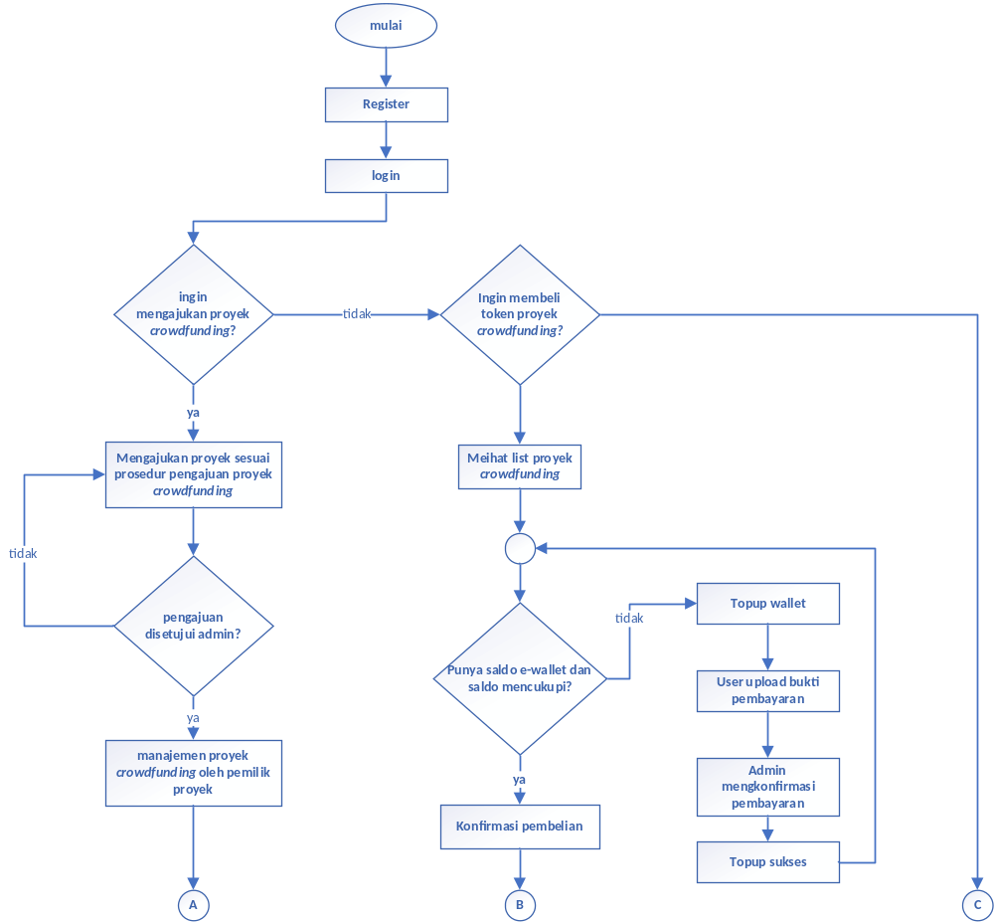
Alur Sistem
6

Slide 7
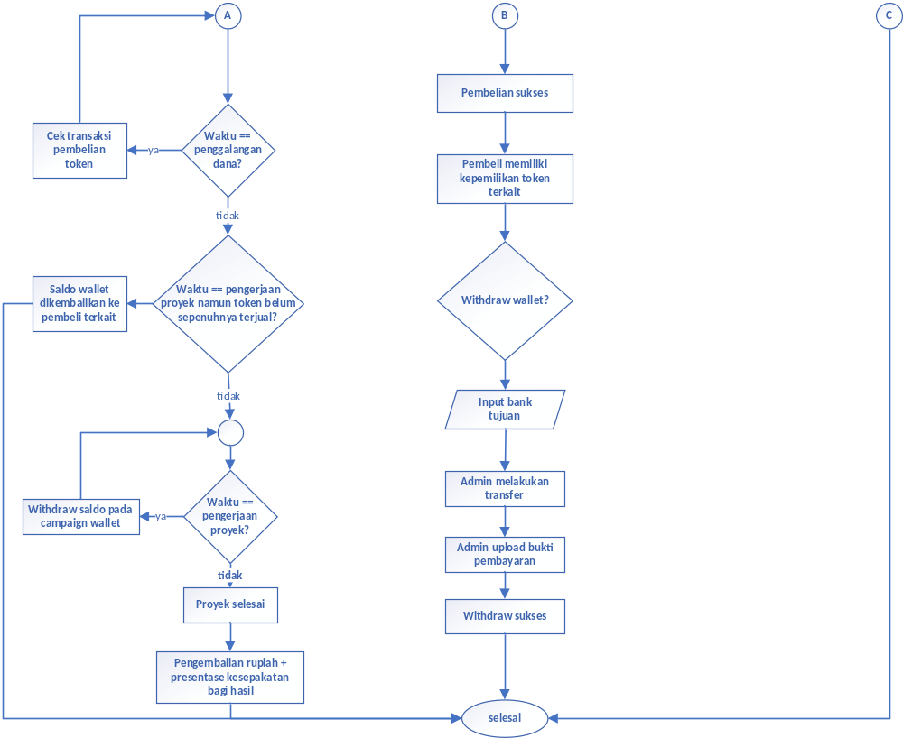
Alur Sistem
7

Slide 8
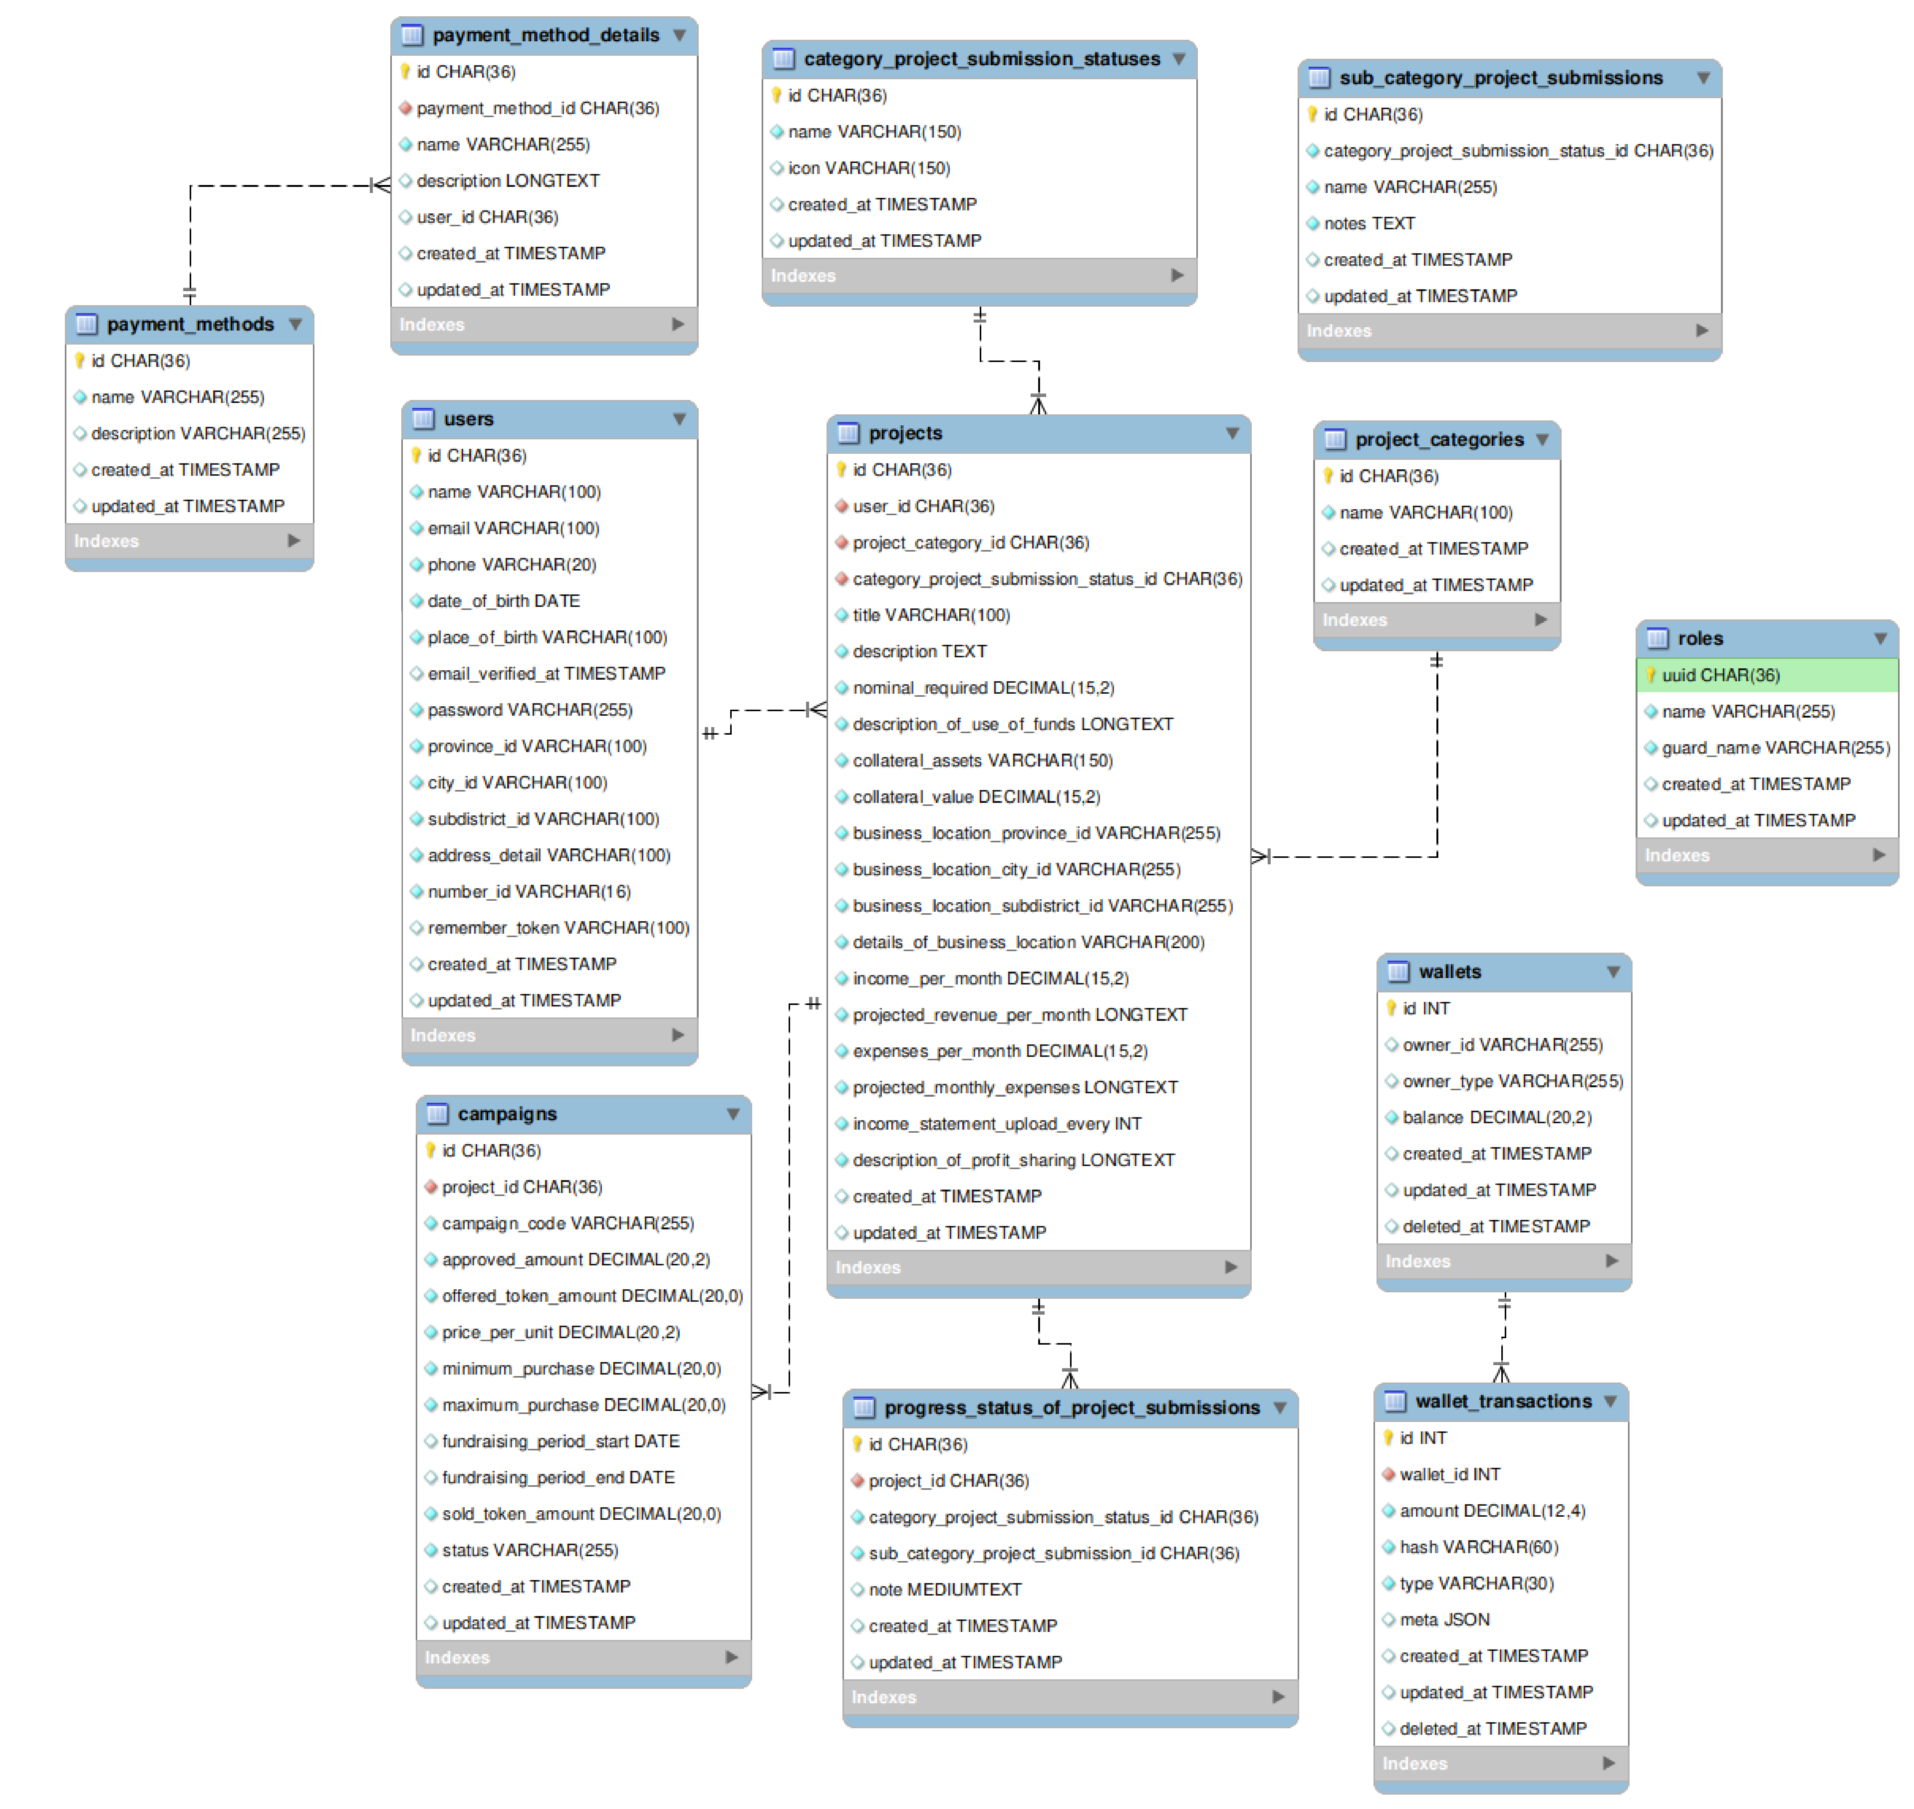
ERD Sistem
ERD menggambarkan skema database dalam sistem yang digunakan untuk keperluan penyimpanan data yang tidak disimpan pada blockchain
8

Slide 9
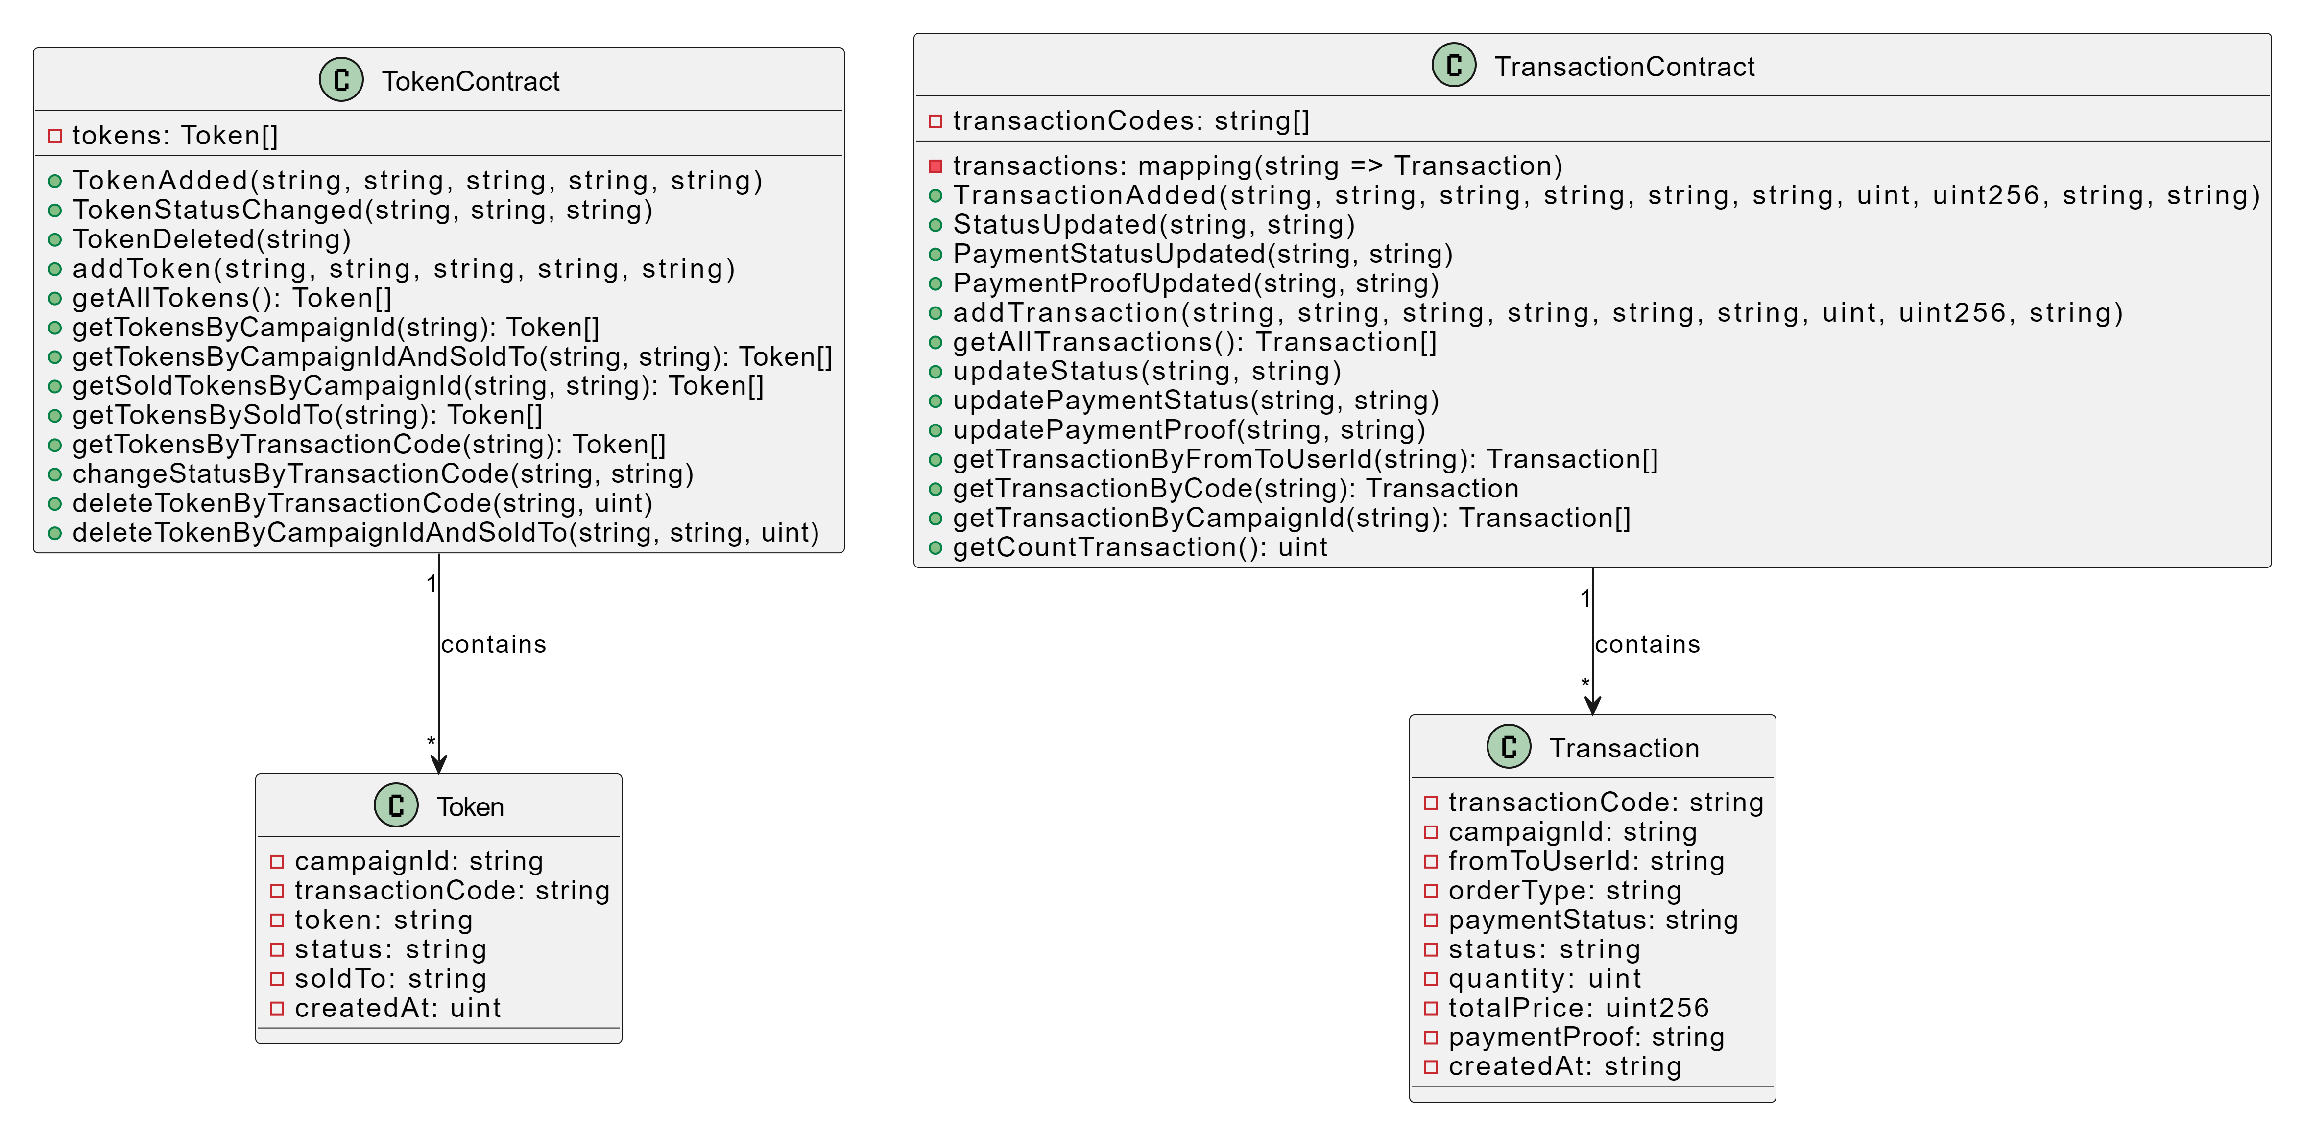
Class Diagram
Class Diagram menggambarkan skema struktur smart contract yang digunakan dalam jaringan private blockchain
9

Slide 10
Implementasi Sistem
Framework/Teknologi yang digunakan | Fungsi
Laravel | Membangunan aplikasi yang secara berfokus pada interaksi antara user dengan aplikasi, logika bisnis, dan pengelolaan data yang tidak berkaitan dengan jaringan blockchain
Express Js | Sebagai backend yang mengatasi proses transaksi data dan berinteraksi langsung dengan sistem blockchain
GETH | Untuk membangun jaringan atau node yang bersifat privat pada sistem blockchain Ethereum
Redis CLI | Mengelola proses antrian (queue) pada framework Express JS untuk menangani proses yang banyak
MySql | Menyimpan data yang diperlukan sistem yang tidak tersimpan pada jaringan blockchain
10

Slide 11

Pengujian Sistem
Blackbox Testing
01
Pengujian dilakukan untuk memverifikasi bahwa fungsi aplikasi telah berjalan sesuai yang diharapkan
Pengujian Smart contract
02
Pengujian smart contract dilakukan untuk memastikan bahwa kontrak pintar berfungsi sesuai spesifikasi yang diharapkan.
Validasi Transaksi di Jaringan Blockchain
03
Pengujian dilakukan untuk memastikan bahwa setiap transaksi dan token yang dibeli oleh pengguna benar-benar tersimpan dan tercatat dalam jaringan blockchain.
11

Slide 12
Hasil Pengujian Blackbox Testing
No | Peran | Fitur | Hasil
1 | Semua peran | Login | Berhasil
2 | Semua peran | Register | Berhasil
3 | Admin | Manajemen user | Berhasil
4 | Admin | Manajemen metode pembayaran | Berhasil
5 | Admin | Manajemen proyek | Berhasil
6 | Admin | Manajemen transaksi pembelian token | Berhasil
7 | Admin | Manajemen transaksi dompet aplikasi | Berhasil
8 | Member aplikasi | Manajemen proyek | Berhasil
9 | Member aplikasi | Proyek tesedia | Berhasil
10 | Member aplikasi | Riwayat transaksi pembelian token | Berhasil
11 | Member aplikasi | Token saya | Berhasil
12 | Member aplikasi | Transaksi dompet aplikasi | Berhasil
12

Slide 13
Hasil Pengujian Smart Contract
No | Smart contract | Fungsi Terkait | Hasil
1 | TransactionContract | Menambahkan Transaksi | Berhasil
 |  | Memperbarui Status Transaksi | Berhasil
 |  | Memperbarui Status Pembayaran Transaksi | Berhasil
 |  | Memperbarui Bukti Pembayaran Transaksi | Berhasil
 |  | Mendapatkan Transaksi Berdasarkan fromToUserId | Berhasil
 |  | Mendapatkan Transaksi Berdasarkan campaignId | Berhasil
 |  | Mendapatkan Jumlah Transaksi | Berhasil
2 | TokenContract | Menambahkan Token Baru | Berhasil
 |  | Mengambil Token Berdasarkan campaignId | Berhasil
 |  | Mengambil Token Berdasarkan campaignId dan soldTo | Berhasil
 |  | Mengambil Token yang Sudah Terjual Berdasarkan campaignId | Berhasil
 |  | Mengambil Token Berdasarkan soldTo | Berhasil
 |  | Mengambil Token Berdasarkan transactionCode | Berhasil
 |  | Mengubah Status Berdasarkan transactionCode | Berhasil
 |  | Menghapus Token Berdasarkan transactionCode | Berhasil
 |  | Menghapus Token Berdasarkan campaignId dan soldTo | Berhasil
 |  | Menghapus Token Berdasarkan campaignId | Berhasil
13

Slide 14
Hasil Pengujian Validasi Transaksi Blockchain
No | Skenario | Hasil yang diharapkan | Hasil Uji Coba
1. | Validasi penyimpanan transaksi pembelian token | Data transaksi yang dikirim sesuai dengan data yang disimpan di blockchain. | Berhasil
2. | Validasi penyimpanan data kepemilikan token | Data kepemilikan token yang dikirim sesuai dengan data yang disimpan di blockchain. | Berhasil
14

Slide 15
Kesimpulan
Saran
Aplikasi manajemen investasi berbasis blockchain berhasil memfasilitasi fitur utama.
Penambahan batasan data yang disimpan di teknologi blockchain
Hasil pengujian fungsionalitas menunjukkan bahwa semua fitur berfungsi dengan benar sebagaimana semestinya
Penerapan penggunaan algoritma lain selain Proof of Authority (PoA)
Melakukan perancangan ulang antarmuka pengguna (UI) agar lebih menarik dan responsif.
Pengujian smart contract dan validasi transaksi di jaringan private blockchain membuktikan kemampuan sistem dalam mengelola operasi penyimpanan data.
Penambahan pengembangan frontend aplikasi berbasis mobile untuk meningkatkan aksesibilitas dan penggunaan aplikasi.
15

Slide 16
Demo Aplikasi
16

Slide 17
Terimakasih
17

